Slide 1


Slide 2
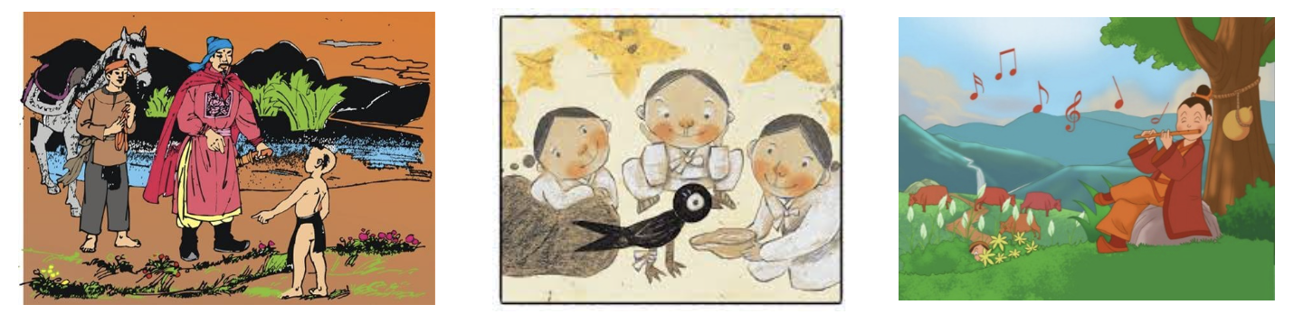
Quan sát các bức tranh sau đây

Slide 3

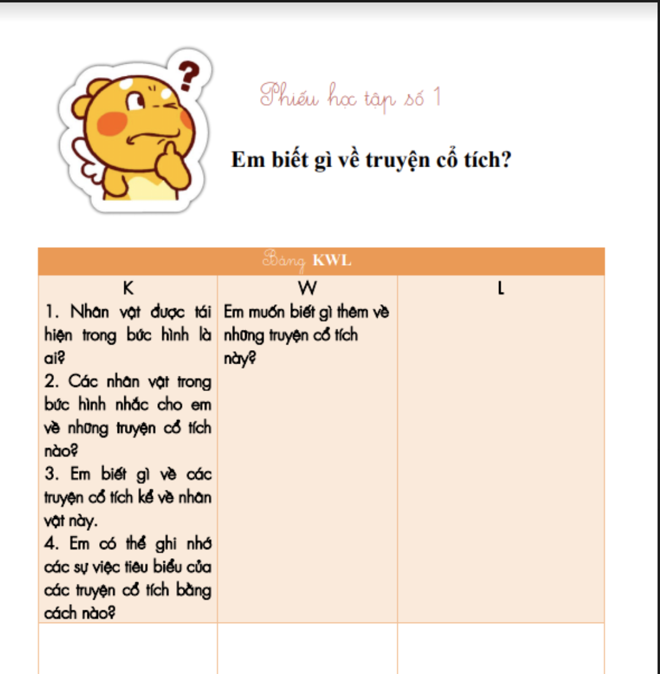
Thực hiện phiếu học tập số 1

Slide 4
1. Hãy tóm tắt cốt truyện và nêu
chủ đề của các truyện đã đọc
GV yêu cầu học sinh
Tóm tắt lại câu chuyện bằng việc thêm vào các
Sự kiện đã bị lược bớt đi trong bảng tóm tắt trong phiếu học tập
- Nhóm 1: Tóm tắt truyện Sọ Dừa.
- Nhóm 2: Tóm tắt truyện Em bé thông minh.
- Nhóm 3: Tóm tắt truyện Non-bu và Heng-bu.
- Nhóm 4: Ghi lại chủ đề của ba truyện đã học.

Slide 5
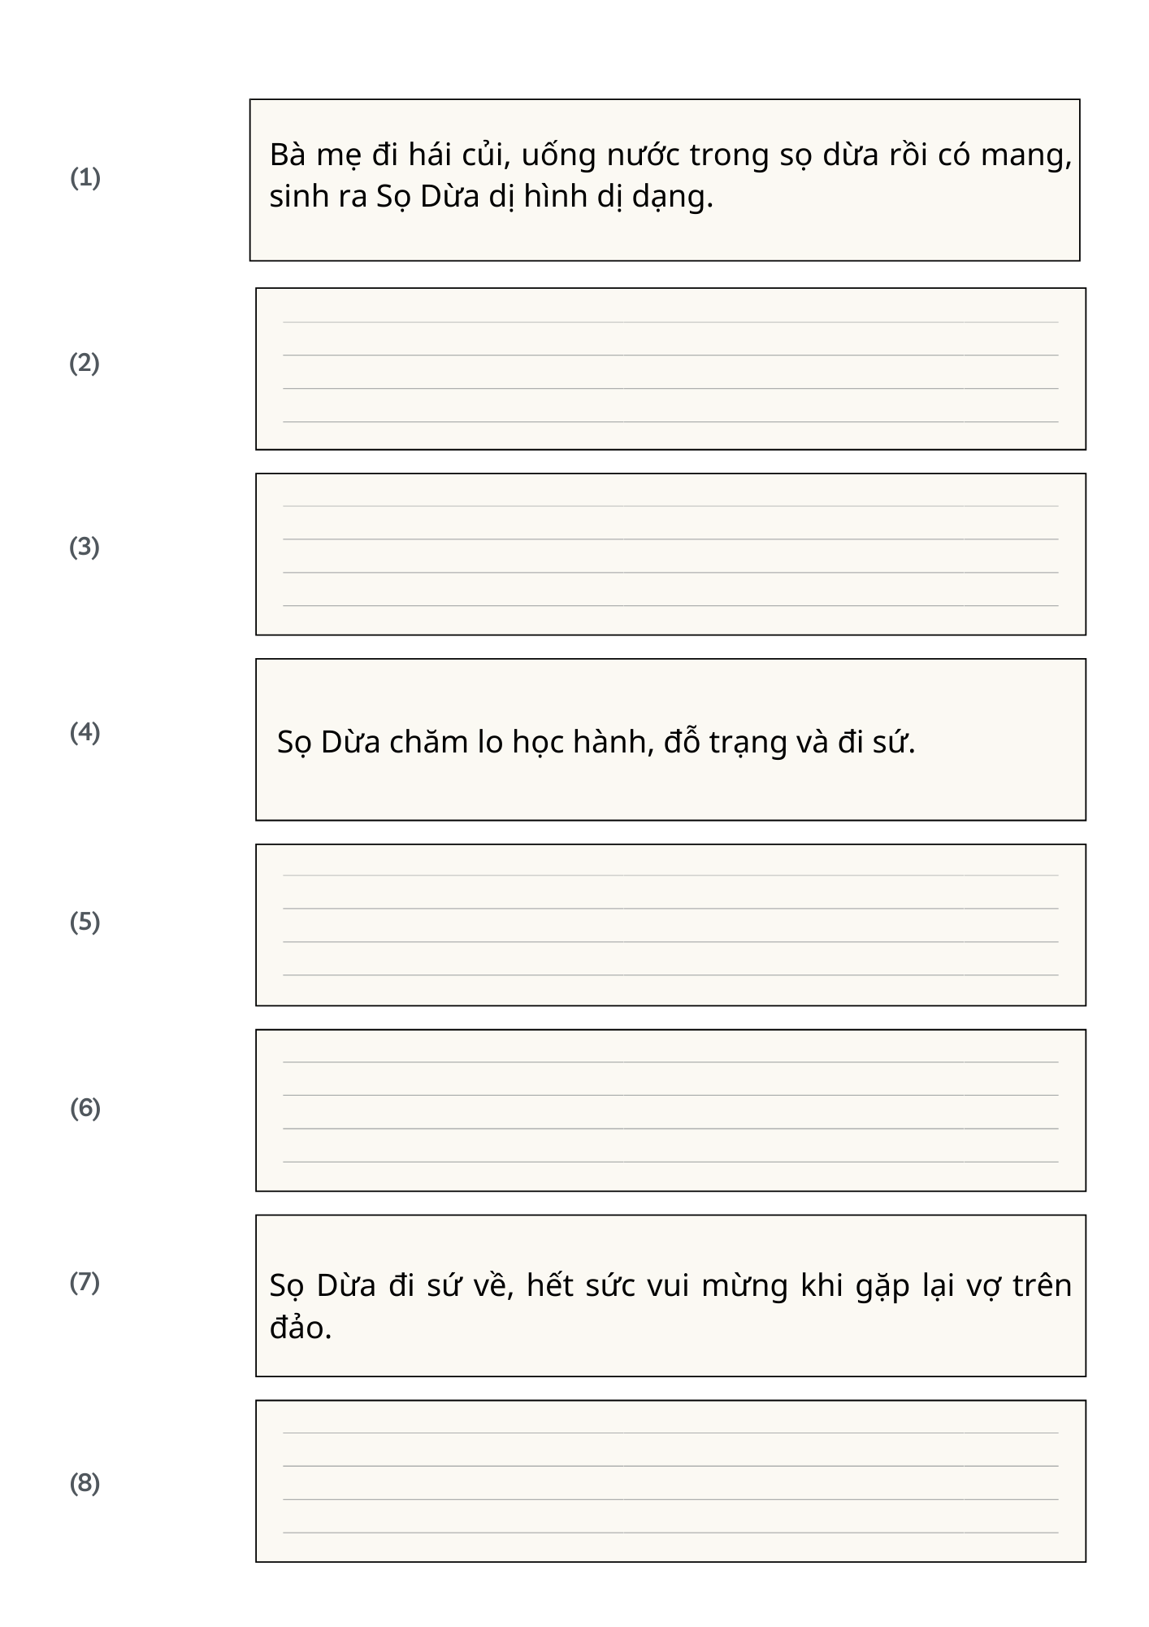
Thực hiện phiếu học tập số 2
Tóm tắt truyện Sọ Dừa
Nhóm 1

Slide 6
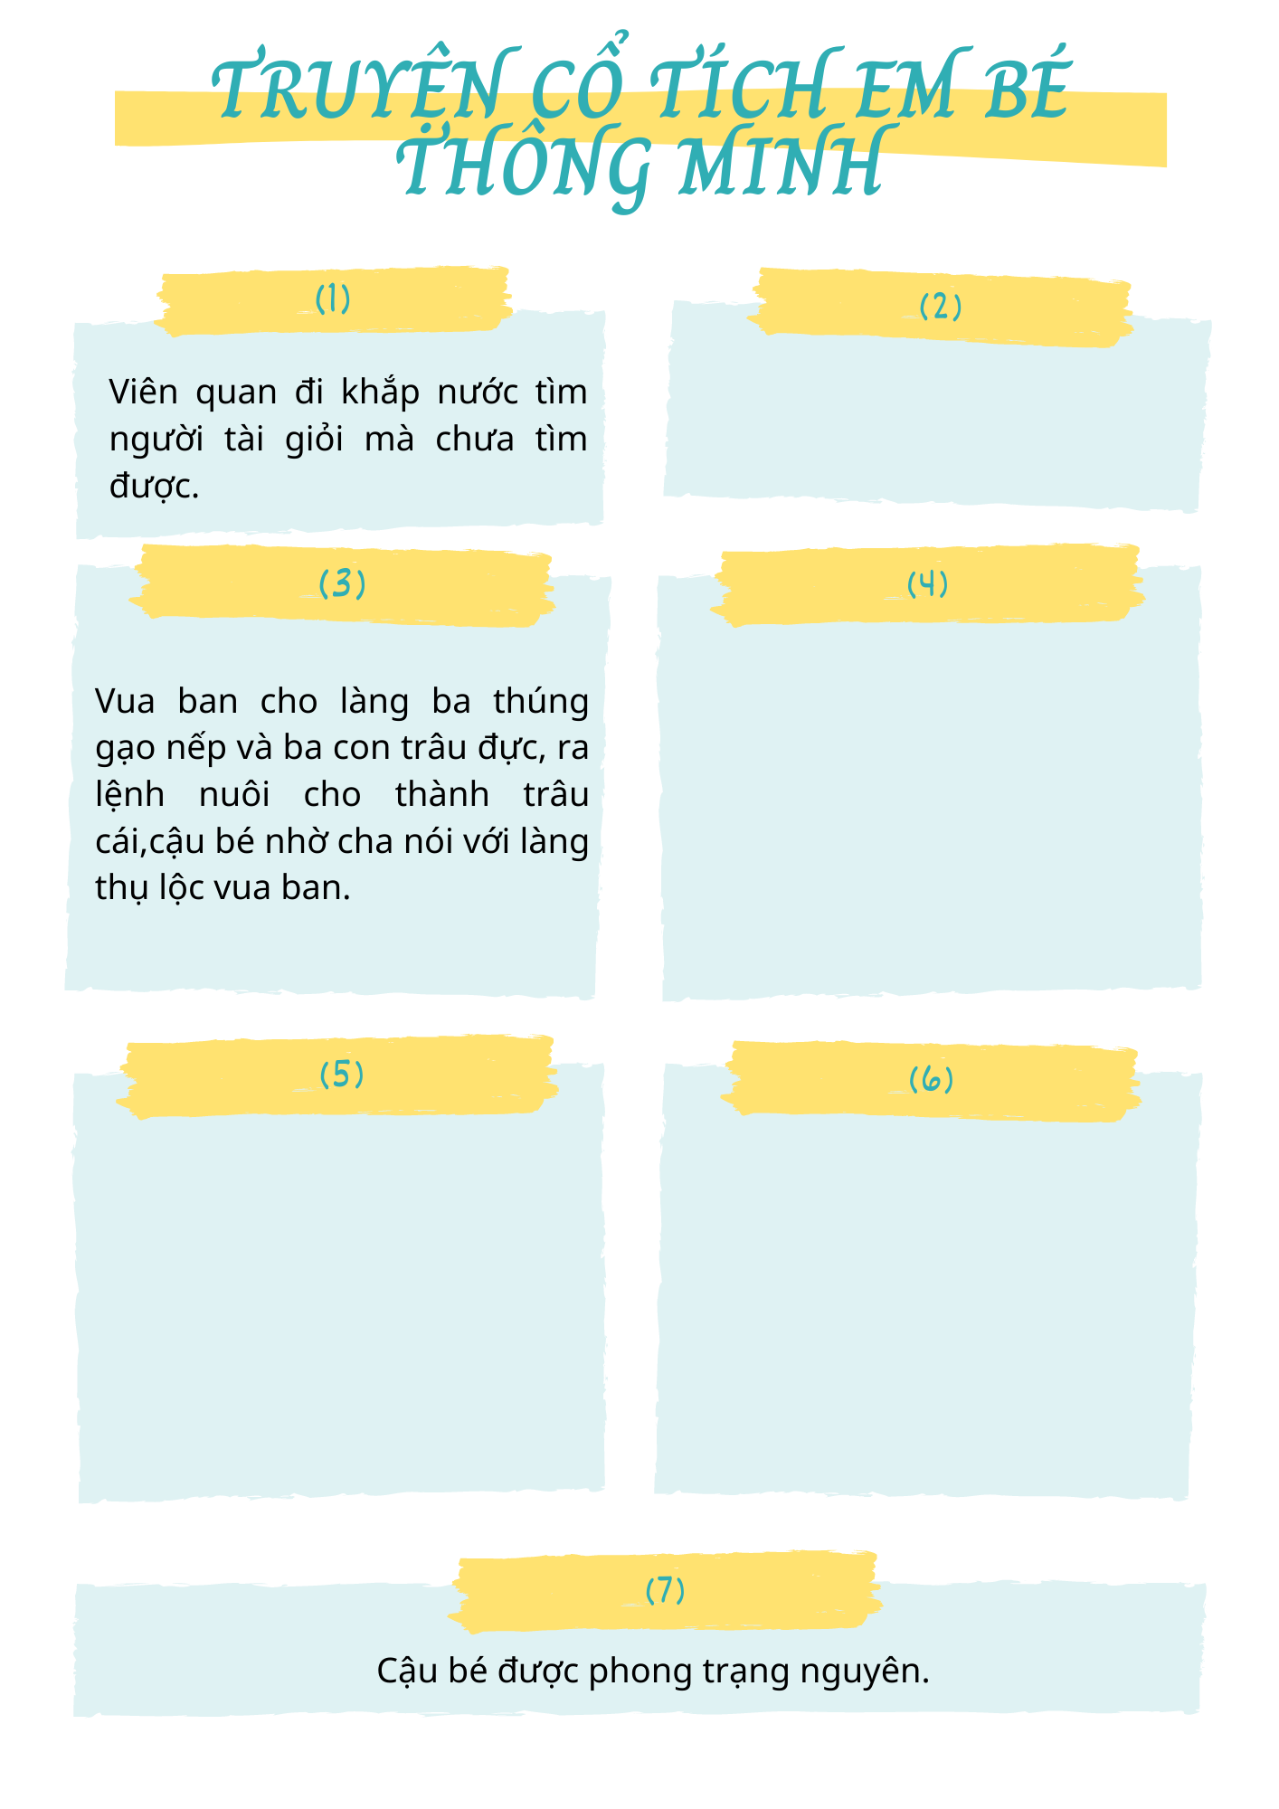
Thực hiện phiếu học tập số 2
Tóm tắt truyện Em bé thông minh
Nhóm 2

Slide 7
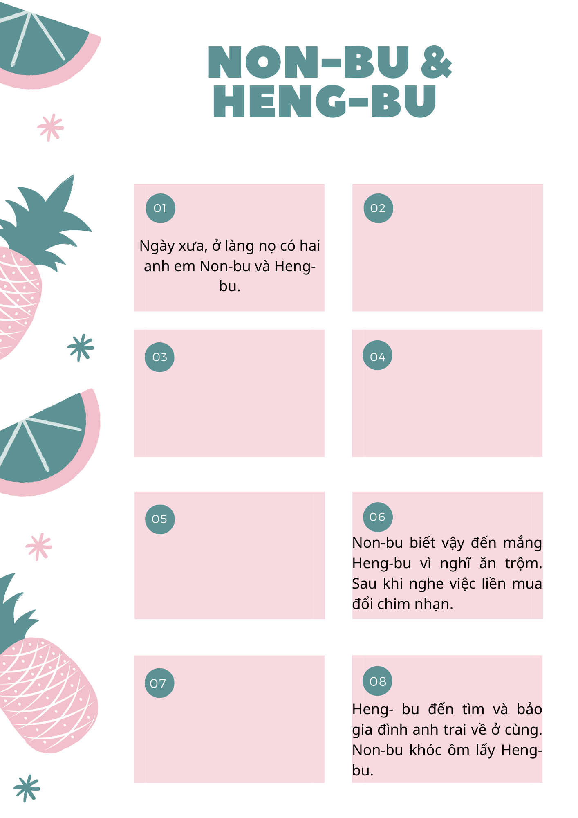
Thực hiện phiếu học tập số 2
Tóm tắt truyện NON-BU & HENG-BU
Nhóm 3

Slide 8
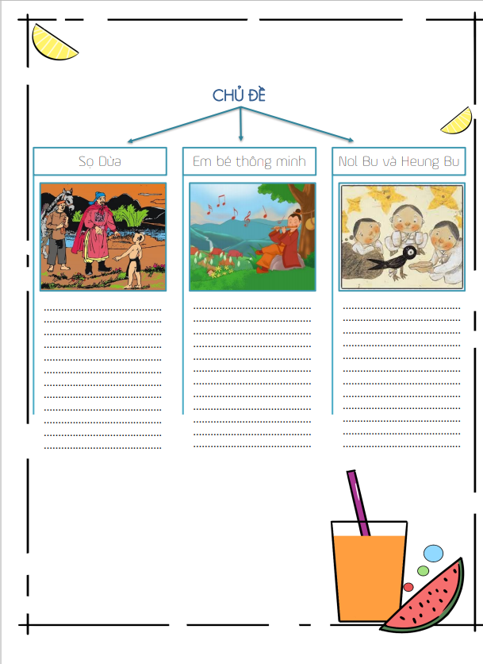
Thực hiện phiếu học tập số 2
Chủ đề của các truyện cổ tích
Nhóm 4

Slide 9


Slide 10
Tóm tắt truyện | Chủ đề
Ngày xưa, có đôi vợ chồng già hiếm muộn, phải đi ở cho nhà phú ông. Bà vợ vào rừng hái củi, uống nước trong cái sọ dừa, về nhà có mang, sau sinh ra một đứa bé kì dị, tròn như một quả dừa. Thấy đứa bé biết nói, bà giữ lại nuôi và đặt luôn tên là Sọ Dừa. Thương mẹ vất vả, Sọ Dừa nhận chăn đàn bò nhà phú ông. Ba cô con gái nhà phú ông thay nhau đưa cơm cho Sọ Dừa. Hai cô chị kênh kiệu thường hắt hủi, chỉ có cô út đối đãi với cậu tử tế và đem lòng thương yêu. Sọ Dừa nhờ mẹ đến nhà phú ông hỏi vợ. Phú ông thách cưới thật to nhưng thấy Sọ Dừa mang đủ đồ thách cưới đến, đành phải gả cô út cho chàng. Nhờ chăm chỉ đèn sách, Sọ Dừa thi đỗ trạng nguyên và được nhà vua cử đi, sứ nước ngoài. Trước khi đi, chàng đưa cho vợ một hòn đá lửa, một con dao và hai quả trứng gà để đề phòng tai hoạ. Nhờ thế mà vợ chàng đã thoát nạn và hai vợ chồng có cuộc sống hạnh phúc. | Thể hiện ước mơ của nhân dân về cuộc sống công bằng, ở hiền gặp lành, kẻ độc ác sẽ bị trừng trị
SỌ DỪA

Slide 11
Tóm tắt truyện | Chủ đề
Ngày xưa, có một ông vua sai viên quan đi dò la khắp nơi để tìm người tài giỏi. Một hôm, trên đường đi, viên quan phát hiện ra tài năng của một em bé con nhà thường dân qua lời đối đáp nhanh nhạy, thông minh đã báo cho nhà vua. Vua hay tin đã trực tiếp tạo ra những tình huống oái oăm để thử tài em. Lần thử thách cuối cùng, em bé đã đem trí thông minh của mình thắng điều kiện thách đố của sứ thần, giúp đất nước thoát khỏi cuộc chiến tranh. Sau đó, em được phong làm Trạng nguyên và giúp Vua trong việc triều chính. | Truyện đề cao trí thông minh dân gian, phẩm chất trí tuệ của người lao động nghèo:trí thông minh được đúc rút từ cuộc sống...
EM BÉ THÔNG MINH

Slide 12
Tóm tắt truyện | Chủ đề
Ngày xưa, trong một gia đình có hai anh em. Người anh là Non-bu tham lam, xấu tính nên giành hết tài sản. Người em là Heng-bu hiền lành, tốt bụng, chẳng nhận được tài sản gì nhưng vẫn siêng năng làm lụng, thường giúp đỡ những người nghèo khổ. Một năm, có đôi chim nhạn đến làm tổ trên mái nhà, người em đã đã cứu con chim nhạn khỏi hiểm nguy và đến mùa xuân, đôi chim nhạn quay trở về và nhả cho chàng một hạt bầu. Chàng trồng cây bầu và khi quả lớn, chàng bổ ra nhận được rất nhiều trân châu, hồng ngọc, tiền vàng, trở nên giàu có. Người anh thấy vậy, cũng đã làm theo nhưng đã bẻ gãy chân một con chim nhạn non với hi vọng sẽ được trả ơn nhưng khi hạt bầu mà người anh trồng được ra quả thì khi bổ ra toàn là các tráng sĩ tây cầm gậy rồi yêu tinh xuất hiện, người anh trở thành kẻ ăn mày. Người em thương xót đã đến đưa gia đình người anh về sống cùng với mình. | Thể hiện ước mơ của nhân dân về cuộc sống công bằng, ở hiền gặp lành, kẻ độc ác sẽ bị trừng trị
NON-BU VÀ HENG-BU

Slide 13
2. Em thích nhất truyện nào trong các truyện trên? Vì sao?

Slide 14
Em thích nhất truyện cổ tích Em bé thông minh, vì truyện có các thử thách đặt ra với nhân vật rất hấp dẫn và thú vị, qua đó nhân vật bộc lộ được trí thông minh, cách xử lí tình huống rất khéo léo và bất ngờ, mang lại tiếng cười cho người đọc. Truyện còn cho em bài học sâu sắc trong việc học tập, tích lũy vốn tri thức trong cuộc sống hàng ngày...Đặc biệt trong thời kỳ hội nhập quốc tế, việc tự học, tự tìm hiểu thực tế là vô cùng quan trọng....

Slide 15
3. Những lưu ý khi kể lại một truyện cổ tích

Slide 16
Với hình thức viết | Đối với hình thức nói
Bước 1: Chuẩn bị trước khi viết hoặc nói cần tìm đọc truyện cổ tích. Trong truyện đó, chi tiết nào gây ấn tượng sâu sắc nhất, có nhân vật đáng nhớ nhất, có cốt truyện thú vị nhất? Bước 2: Tìm ý và lập dàn ý. Cần đọc kĩ truyện đã chọn và tìm ý cho truyện như hoàn cảnh xảy ra câu chuyện, nhân vật, sự việc xảy ra, cảm nghĩ của em về truyện và từ đó có thể sắp xếp các ý đã tìm theo một dàn ý. Bước 3: Khi viết bài, cần đảm bảo thể hiện được các đặc điểm của kiểu bài kể lại một truyện cổ tích | Bước 1: Xác định đề tài, người nghe có thể là ai, mục đích, không gian và thời gian nói. Từ đó sẽ định hướng được nội dung bài nói, tăng hiệu quả giao tiếp. Bước 2: Tìm ý tưởng cho bài nói, có thể sử dụng thêm hình ảnh, tranh vẽ để bài nói được sinh động. Bứớc 3: Khi kể cần chú ý giọng điệu, phù hợp với nhân vật, sự việc khác nhau. Kết hợp với cử chỉ, nét mặt, điệu bộ để nội dung được hấp dẫn hơn. Chú ý lựa chọn từ ngữ thích hợp với ngôi kể, tránh dùng ngôn ngữ viết

Slide 17
4. Viết ngắn

Slide 18

Viết một đoạn văn trả lời câu hỏi: Truyện cổ tích có ý nghĩa như thế nào đối với cuộc sống của chúng ta? Bổn phận, trách nhiệm của học sinh trong việc phát huy giá trị của cổ tích trong cuộc sống hiện nay?

Slide 19
Truyện cổ tích mang những giá trị văn hoá dân gian được truyền đời qua nhiều thế hệ. Mỗi câu chuyện là những bài học đạo lí, là cách ứng xử của con người trong cuộc sống. Có thể nói nhiều bài học từ truyện cổ tích đi vào lòng người nhẹ nhàng, ngọt ngào mà sâu sắc, thấm thía. Truyện dạy ta biết sống thật thà, lương thiện, nhân nghĩa, thủy chung sẽ được hạnh phúc. Truyện cũng cảnh tình những ai sống ich kỷ, tham lam, bất nhân, bất nghĩa sẽ phải chịu hậu quả khó lường. Mỗi chúng ta hãy đọc truyện để cảm nhận được những “ giấc mơ đẹp” của nhân dân từ ngàn xưa đến ngày nay. Hãy kể cùng đọc, cùng nghe cùng kể để truyện cổ như “ Thạch Sanh”, “ Cây khế”, “ Tấm cám”... mãi lung linh mãi mài cùng thời gian.

Slide 20
HƯỚNG DẪN TỰ HỌC
(1) Tiếp tục tìm đọc truyện cổ tích Việt Nam và thế giới. Chia sẻ với mọi người.
(2) Thành lập nhóm để có thể sử dụng phần mềm lập trình cho HS để thiết kế truyện tranh theo một truyện cổ tích nhóm yêu thích.
(3) Chuẩn bị bài 3. “Quê hương yêu dấu” theo hướng dẫn SGK:
  Đọc các văn bản- chú ý hộp gợi ý đọc và chú thích cuối trang.
  Tìm hiểu và chia sẻ với bạn phần “ Tri thức ngữ văn”.

